Slide 1


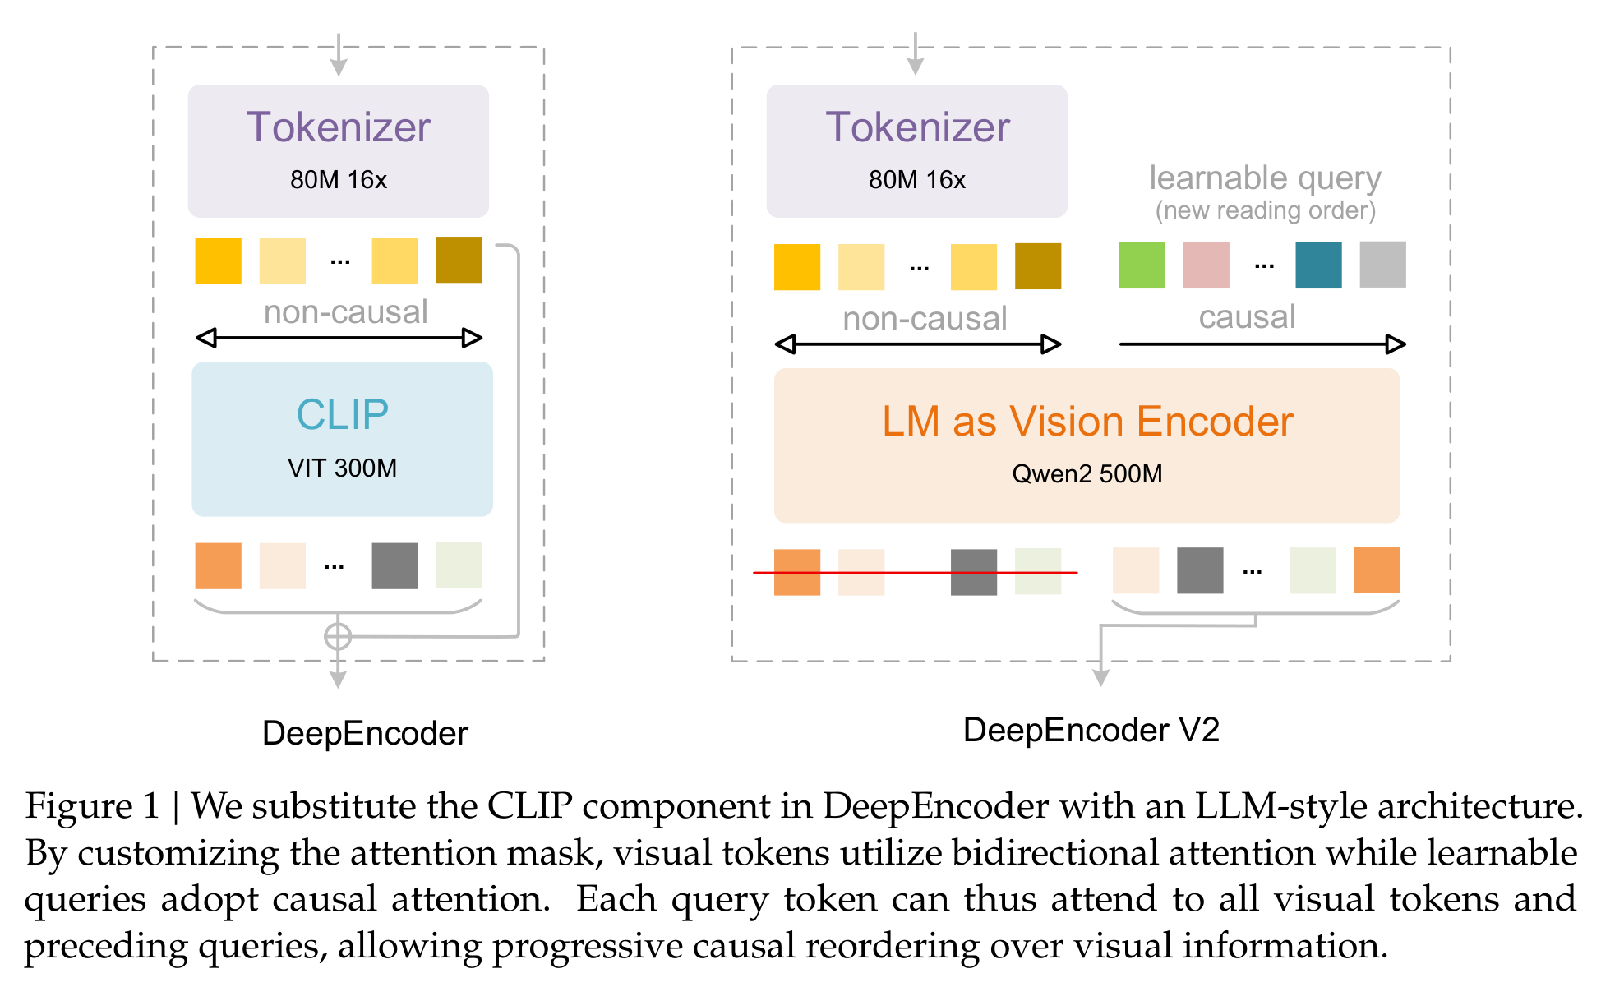
Contents
DeepSeek-OCR 2: Visual Causal Flow for Enhanced Visual Modeling in Text Recognition
arXiv 2026
▶ Problem: Limited Semantic Alignment in Visual Encoders
▢ Vision-Language Decoupling Paradigm
• Existing OCR methods use separate visual encoder + language decoder
• Visual encoder maps pixels to embeddings with insufficient semantic alignment
• Language decoder forced to compensate for poor visual understanding
▢ Core Issue Identified
• Visual features lack direct mapping to linguistic space
• Cross-modal "gap" between visual representations and text tokens
• Underutilized capability of visual encoder
▶ Method: Visual Causal Flow (VCF)
▢ Causal Learning Mechanism
• Learns causal relationships between visual features and text labels
• Establishes direct visual-to-text mapping during encoding stage
• Enhances semantic alignment through supervised causal modeling
▢ Causal Flow Modeling
• Captures flow-aware dependencies from vision to language
• Models long-range dependencies in causal graph
• Seamlessly integrates with existing Transformer-based encoders
Notes:
各位老师同学好，今天我分享的论文是 DeepSeek-OCR 2，它提出了一个叫做 Visual Causal Flow (VCF) 的新机制来改进 OCR 系统。
首先讲一下问题背景。现有的 OCR 方法大多采用视觉-语言解耦的范式，就是用视觉编码器提取特征，语言解码器生成文本。但作者发现一个根本问题：视觉编码器的语义对齐能力很有限。具体来说，视觉编码器直接把像素映射成嵌入向量，这些向量和语言空间的对齐程度不够，导致视觉和语言模态之间有个"鸿沟"。语言解码器被迫承担大量的视觉理解工作，增加了模型负担。
为了解决这个问题，作者提出了 Visual Causal Flow (VCF)。它的核心思想是通过分析视觉特征和文本标签之间的因果关系，建立视觉输入和输出文本之间的直接映射。VCF 包含两个关键组件：一是视觉特征因果编码，用文本标签作为监督信号引导视觉特征学习；二是因果流建模，建立视觉特征到文本 token 的因果依赖图，捕获长程依赖关系。最重要的是，VCF 可以无缝集成到现有的 Transformer 视觉编码器中。

Slide 2
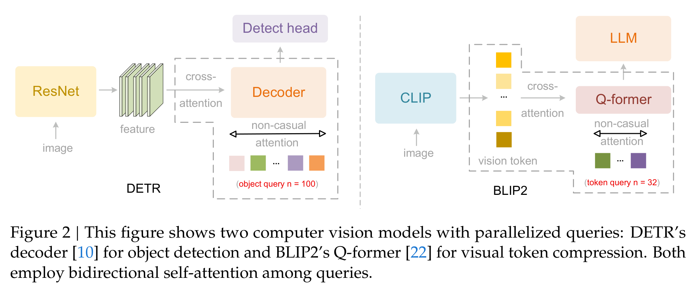
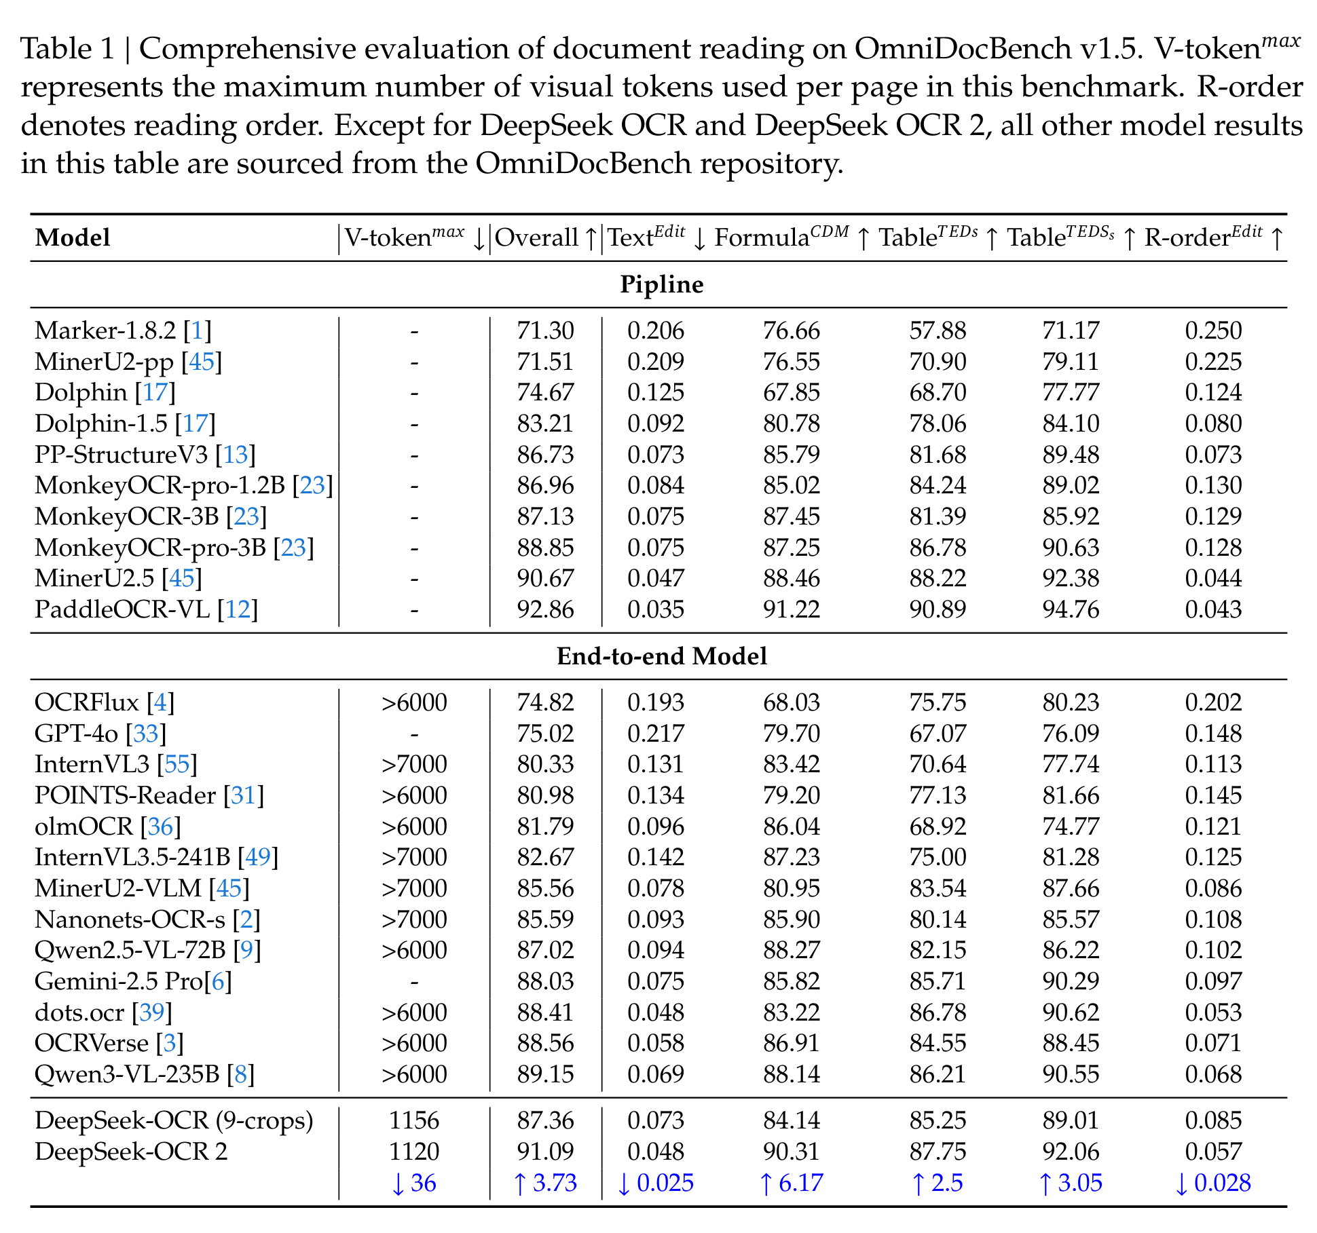
Contents
▶ Performance & Innovations
▢ State-of-the-Art Results
• Evaluated on standard OCR benchmarks: IIIT5K, SVT, IC13, IC15, SVTP, CUTE80
• Achieves SOTA performance across multiple datasets
• Outperforms previous methods: RCT, SAR, ABINet, ViTSTR, MAE
▢ Key Innovations
• Causal perspective: First to apply causal learning to OCR visual modeling
• Semantic alignment focus: Targets fundamental cross-modal representation gap
• Seamless integration: Compatible with existing architectures without major redesign
▶ Insights & Implications
▢ For OCR Research
• Semantic alignment capability is critical for visual encoder design
• Visual encoders should not be mere feature extractors, but semantic aligners
▢ Broader Impact
• Demonstrates causal learning enhances visual semantic understanding
• Provides new paradigm for vision-language alignment beyond large-scale pretraining
• Potential applications: document understanding, scene text recognition, handwritten OCR
Notes:
接下来看一下性能和主要创新点。实验在多个标准 OCR 数据集上进行了评估，包括 IIIT5K、SVT、IC13、IC15 等常用基准。结果显示 DeepSeek-OCR 2 达到了最先进的性能，超越了之前的 RCT、SAR、ABINet、ViTSTR 等主流方法。
这篇论文的创新点主要体现在三个方面：首先是因果视角，这是首次将因果学习应用到 OCR 的视觉建模中；其次是聚焦语义对齐，从根本上解决跨模态表示学习的核心问题；最后是无缝集成，VCF 可以兼容现有的架构，不需要大规模重新设计。
最后谈谈这篇论文的启示。对于 OCR 研究来说，语义对齐能力应该是视觉编码器设计的核心目标之一，视觉编码器不应该只是特征提取器，更应该是语义对齐器。从更广泛的角度看，论文展示了因果学习可以增强视觉特征的语义理解能力，为视觉-语言对齐提供了除了大规模预训练之外的新范式。这个方法也有潜在的应用价值，比如文档理解、场景文本识别、手写文本识别等任务。
我的分享就到这里，谢谢大家。

